Slide 1
Презентация к проекту «Покормите птиц зимой»
Выполнила воспитатель первой младшей группы
Дубс Т.В

Slide 2
Тип проекта:
информационно-творческий. Включает в себя игровую, творческую, познавательную деятельность.
Вид проекта: групповой.
Продолжительность проекта: краткосрочный (две недели).
Участники проекта: дети II группы раннего возраста (2 – 3 года), родители, воспитатели.

Slide 3
Актуальность
Экологическое воспитание детей является важным
звеном в дошкольном воспитании, потому что именно в
дошкольном возрасте формируются эмоциональные
впечатления о природе и социуме, накапливаются
представления о разных формах жизни, формируется
основа экологического мышления, сознания и культуры.

Slide 4
Объект исследования: зимующие птицы нашего села
Предмет исследования:
помощь зимующим птицам

Slide 5
Цель проекта:
формировать представления о птицах, как о живых существах в природе;
развивать эстетические чувства: любовь, сочувствие, бережное отношение к птицам;
вызвать в детях желание ухаживать за ними.

Slide 6
Задачи проекта
познакомить детей с птицами (воробей, синица, ворона, снегирь);
научить различать птиц по внешнему виду, опираясь на отличительные особенности.
развивать слуховое внимание, формировать способность к диалогической речи, формировать умение отвечать на вопросы словом и предложением, состоящем из 3-4 слов;
упражнять в звукоподражании;
воспитывать бережное отношение к птицам.

Slide 7
постановка целей, определение актуальности и значимости проекта; изучение методической литературы по теме проекта ; подбор наглядно-дидактического материала; подбор художественной литературы; оформление уголка по теме проекта в группе; Подбор Информация для родителей на тему «Покормите птиц зимой»
Подготовительный этап

Slide 8
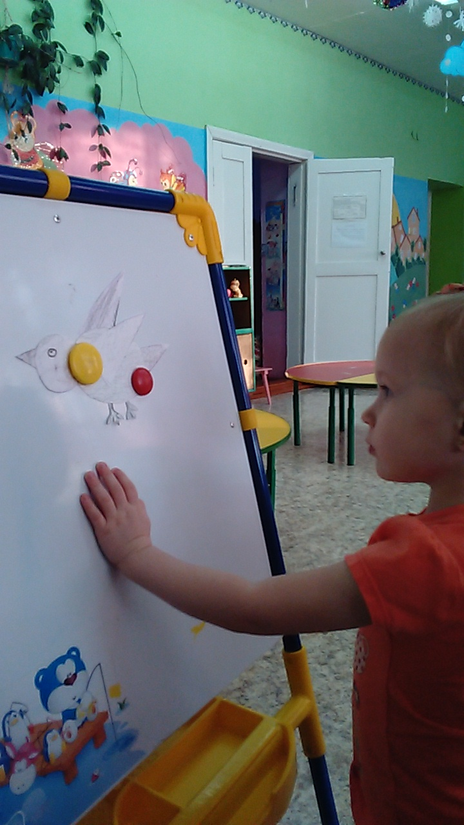
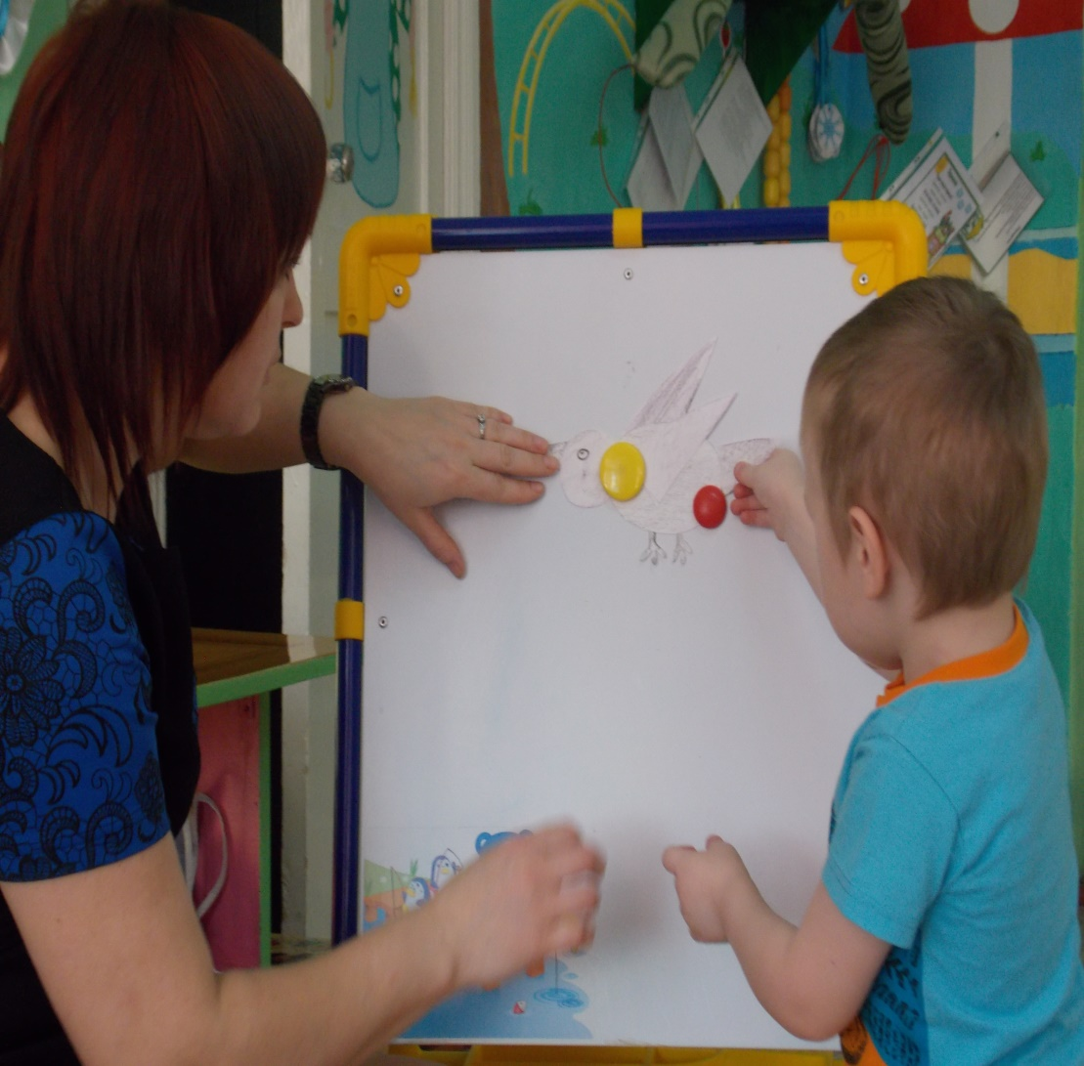
ОО «Речевое развитие» Развитие речи Тема «Наблюдение за птичкой»

Slide 9
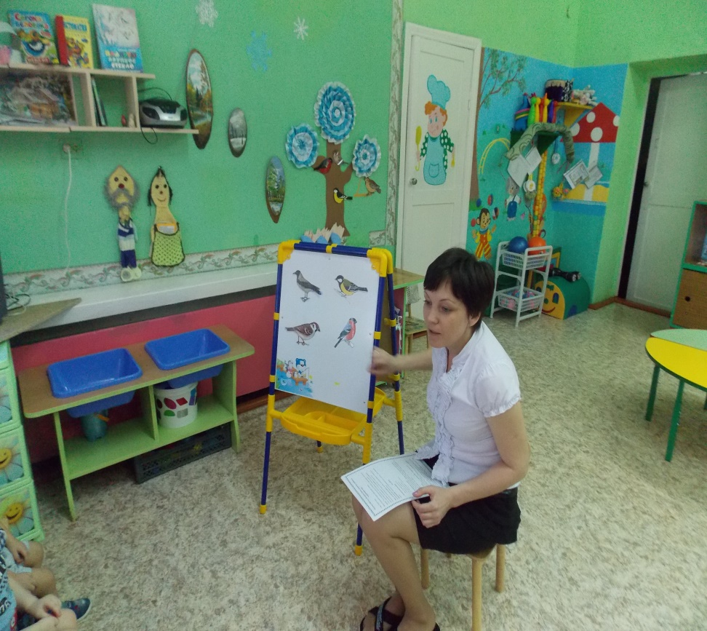
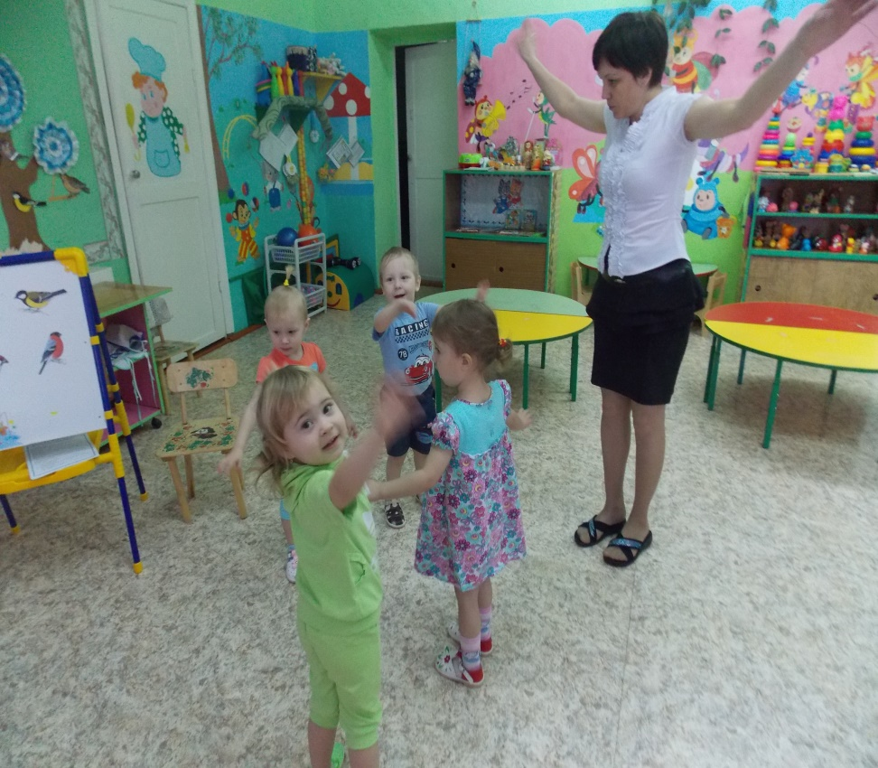
ОО «Познавательное развитие» Ребенок и окружающий мир. Тема: «Птицы зимой»

Slide 10
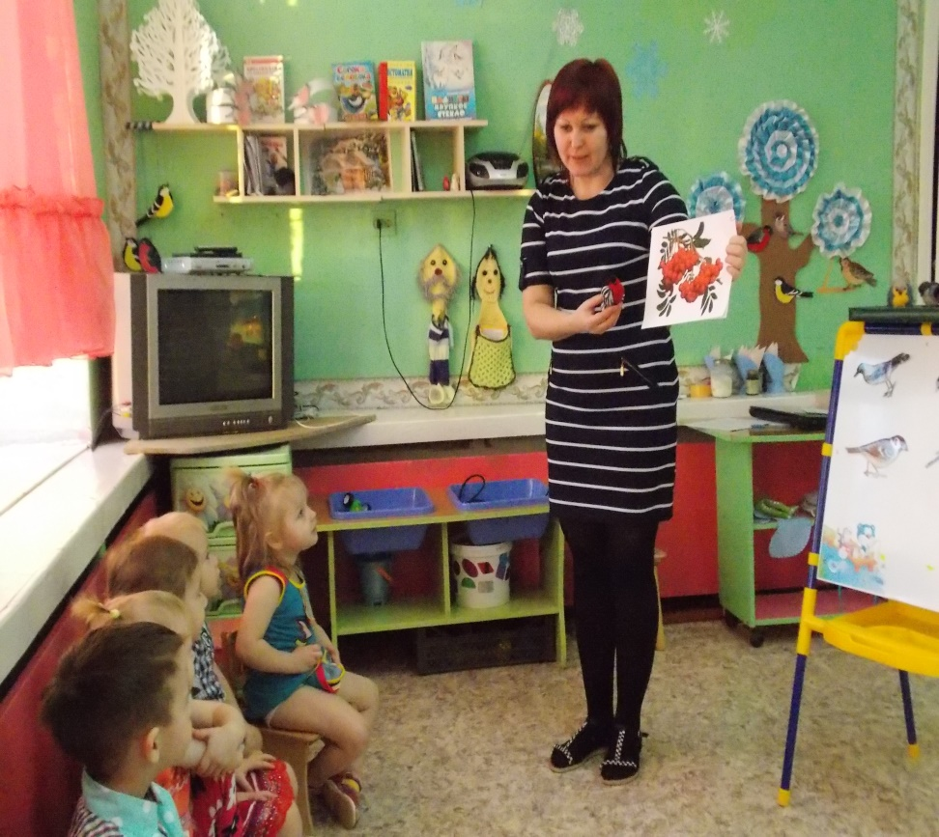
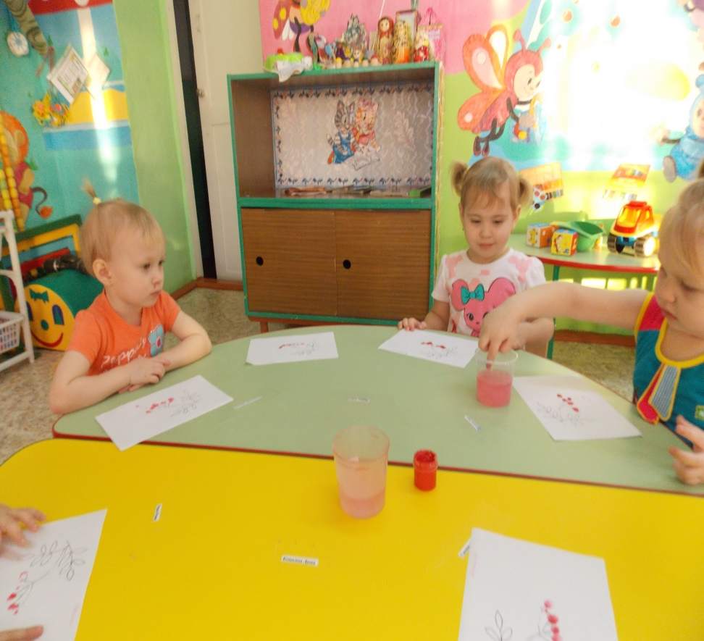
ОО «Художественно-эстетическое развитие» Рисование Тема: «Веточка рябины»

Slide 11
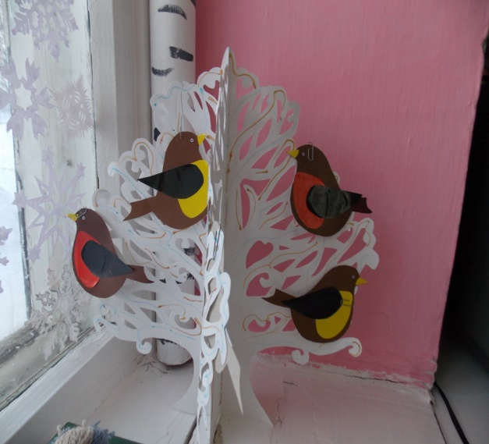
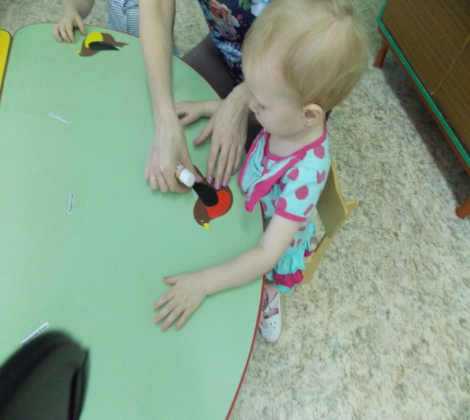
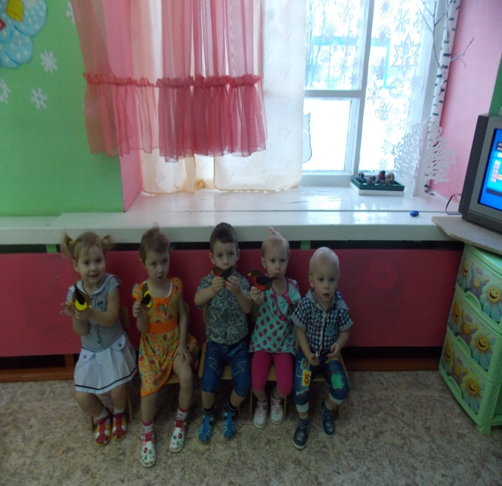
ОО «Художественно-эстетическое развитие» Аппликация Тема: «Птички»

Slide 12
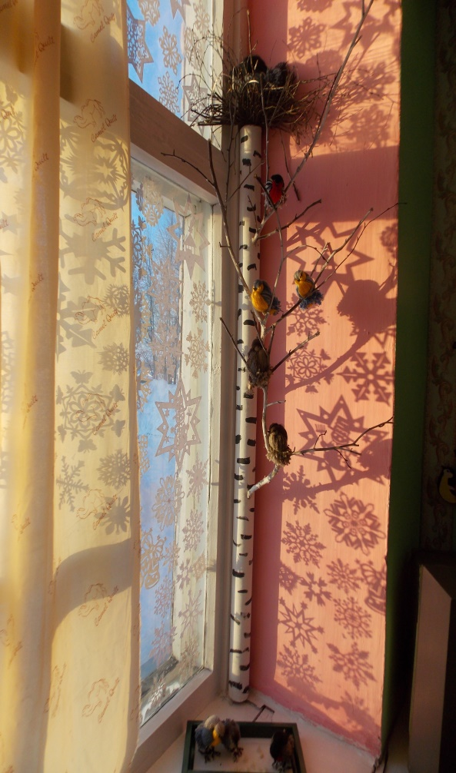
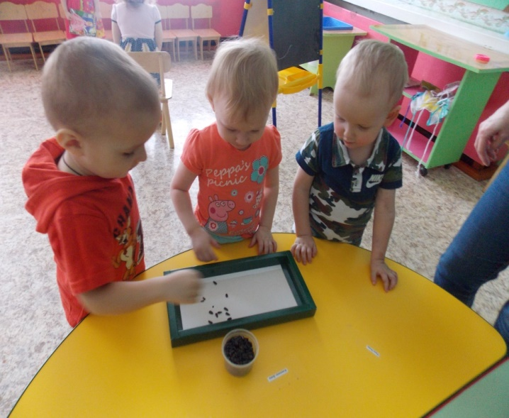
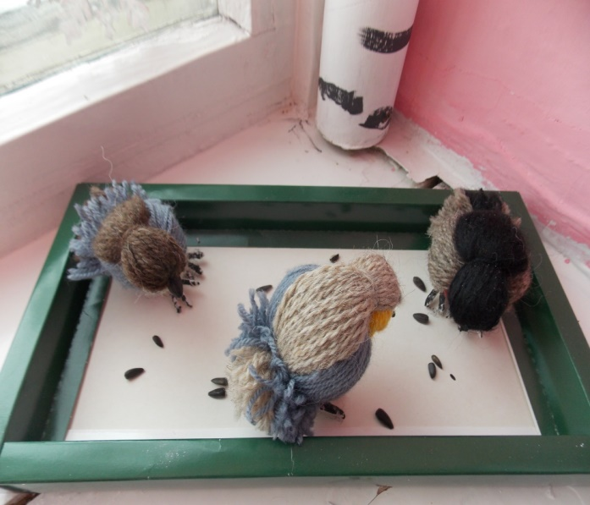
ОО «Речевое развитие» Развитие речи Тема: «Как мы птичек кормили».

Slide 13
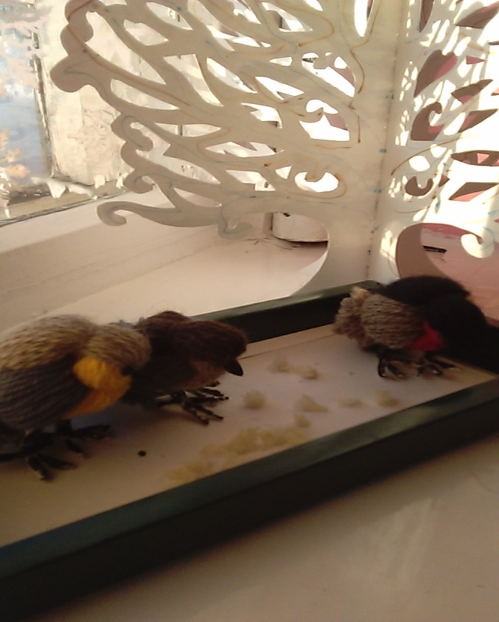
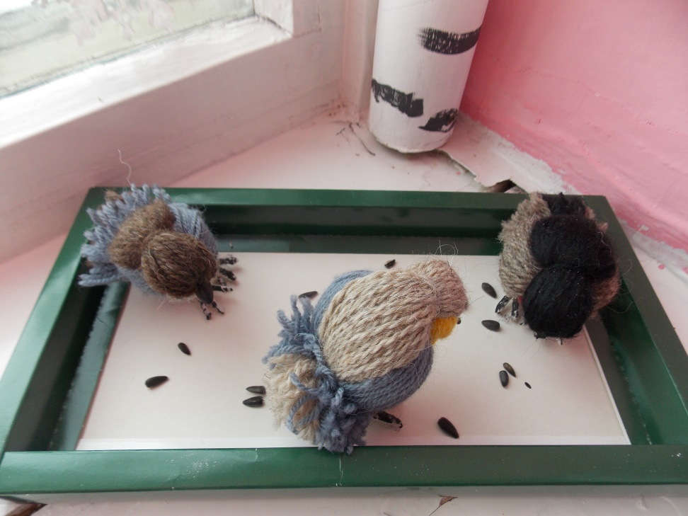
ОО «Познавательное развитие» Ребенок и окружающий мир Тема: «Покормим птиц зимой».

Slide 14
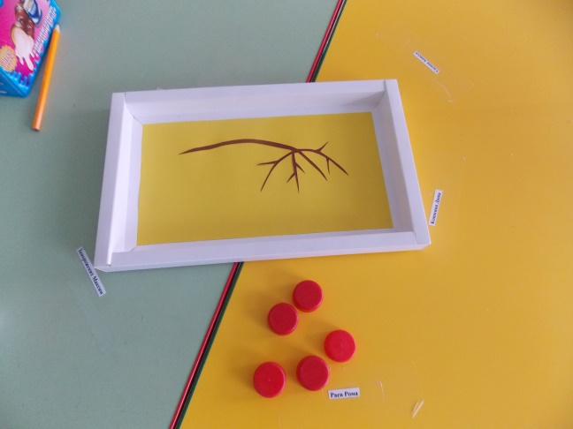
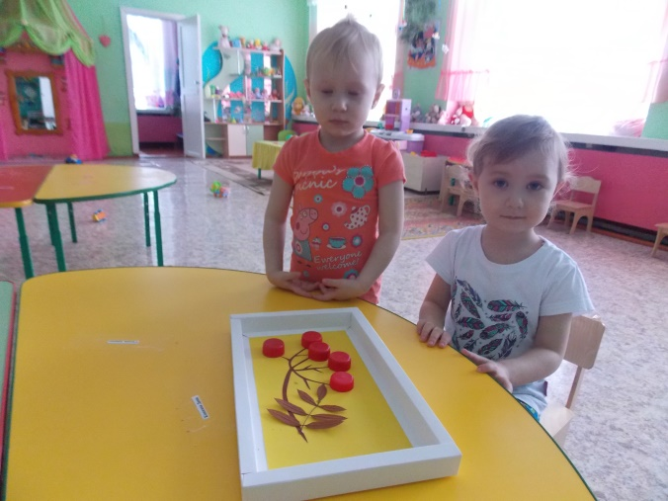
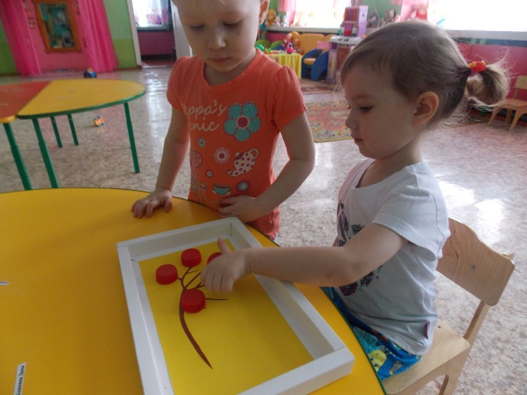
ОО «Художественно-эстетическое развитие» Аппликация Тема: «Веточка рябины».

Slide 15
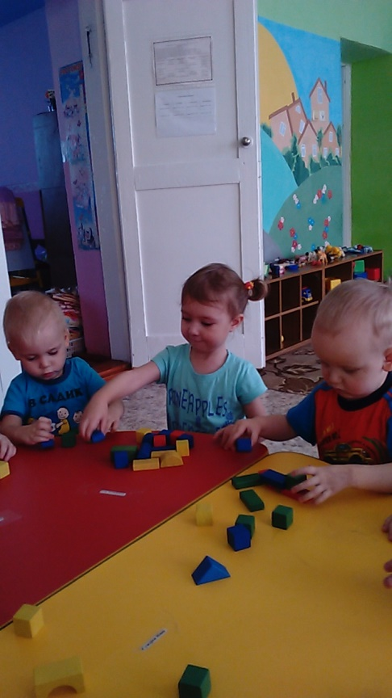
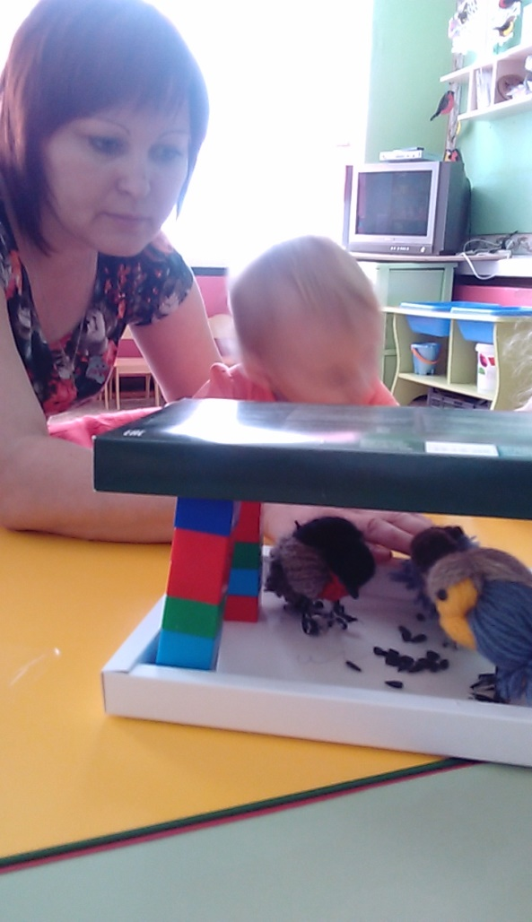
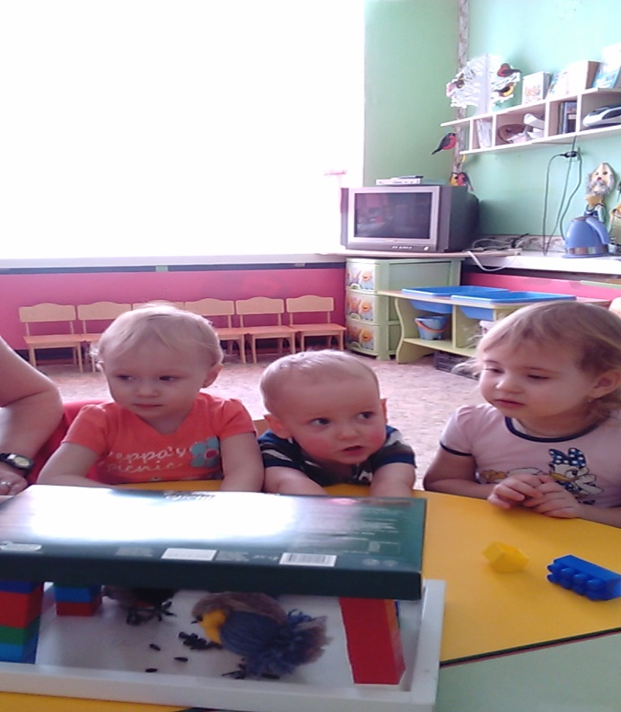
Конструктивно-модельная деятельность Тема: «Кормушка для птиц»

Slide 16
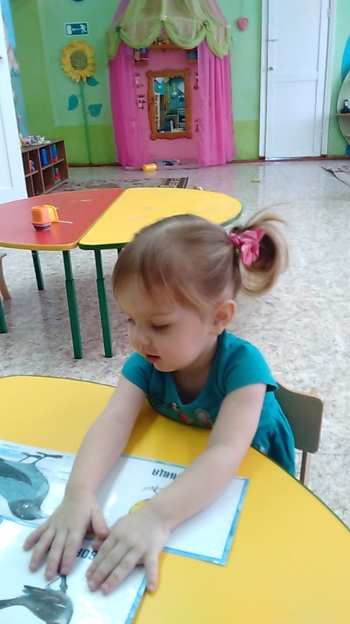
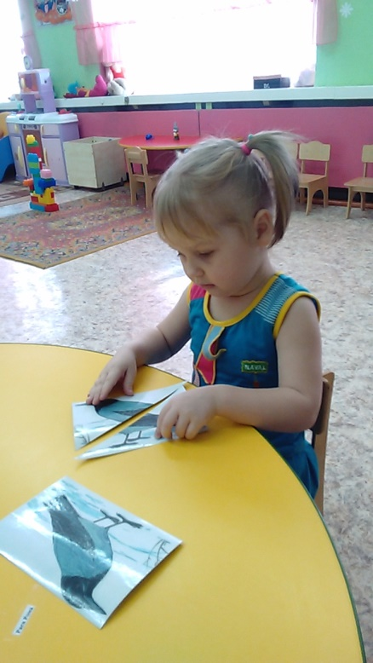
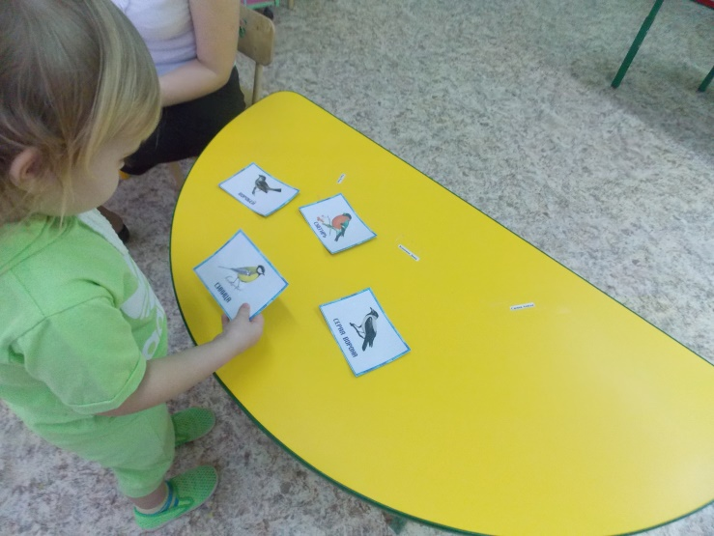
Дидактические игры

Slide 17
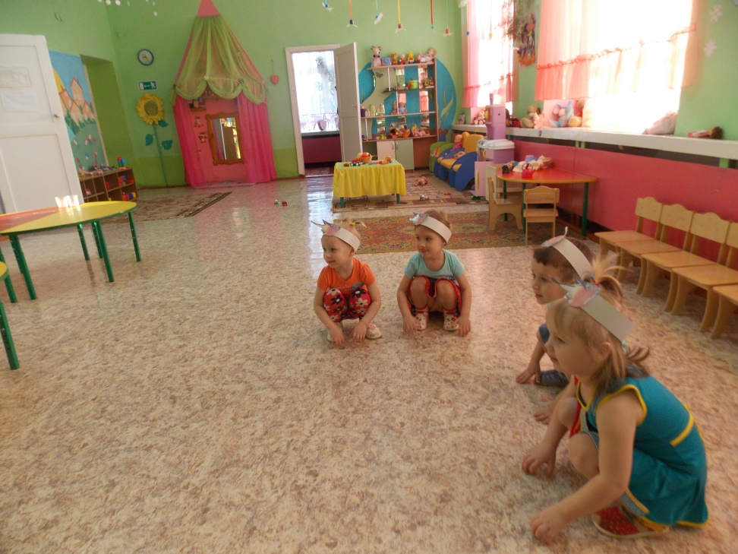
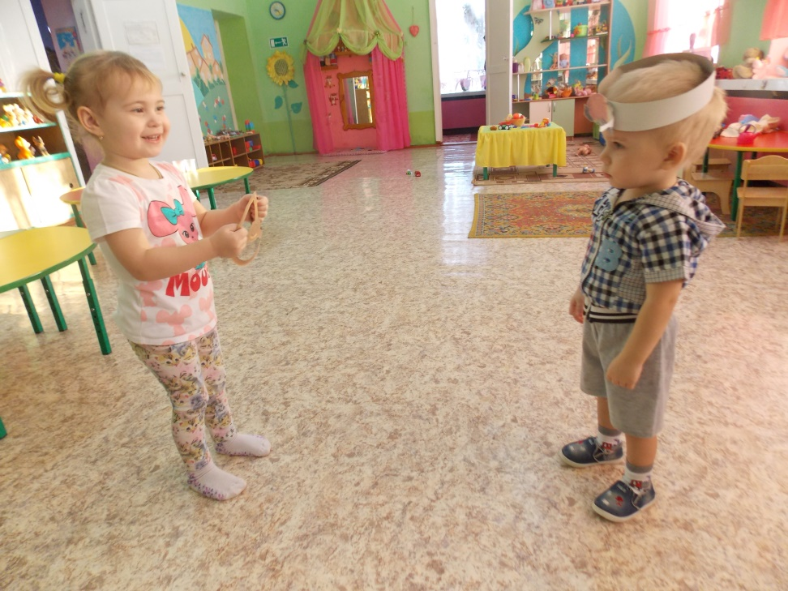
Подвижные игры

Slide 18
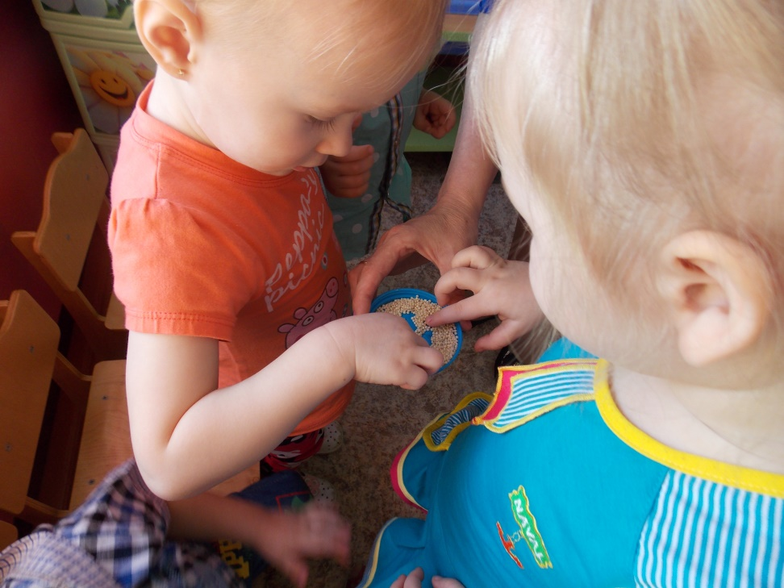
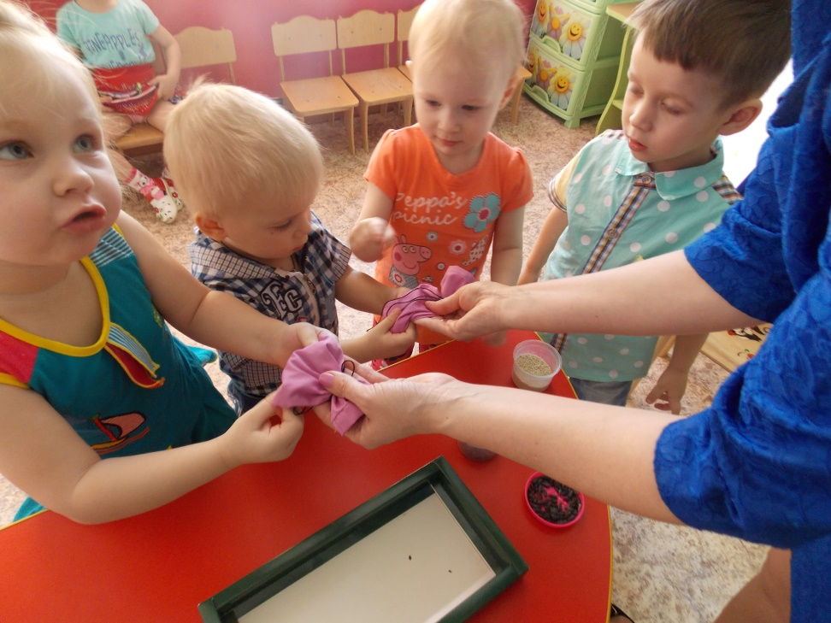
Опытно-экспериментальная деятельность. Дидактическая игра «Что в мешочке?»

Slide 19
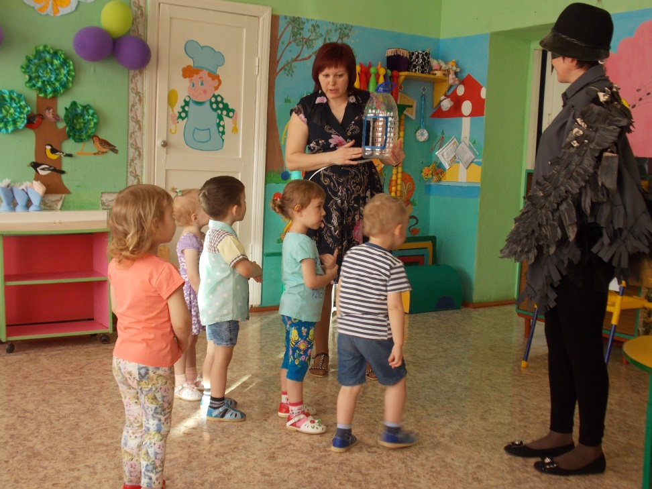
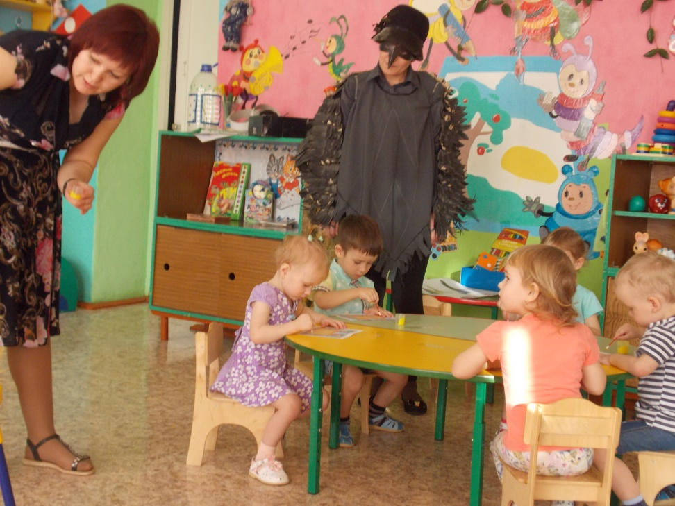
Открытое занятие « Покормим птичек».

Slide 20
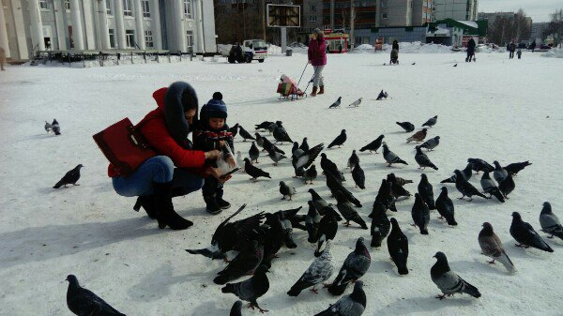
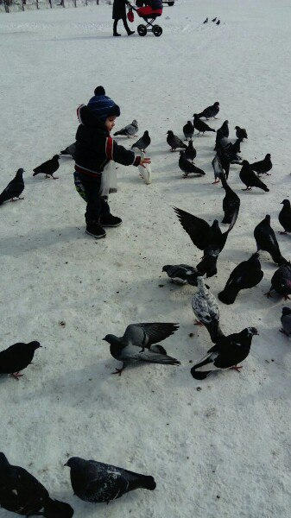
Работа родителей

Slide 21
Итог проекта Дети научились различать по внешнему виду зимующих птиц, приобрели навык наблюдения за птицами, получили элементарные представления о птицах, о необходимости заботиться о них.

Slide 22
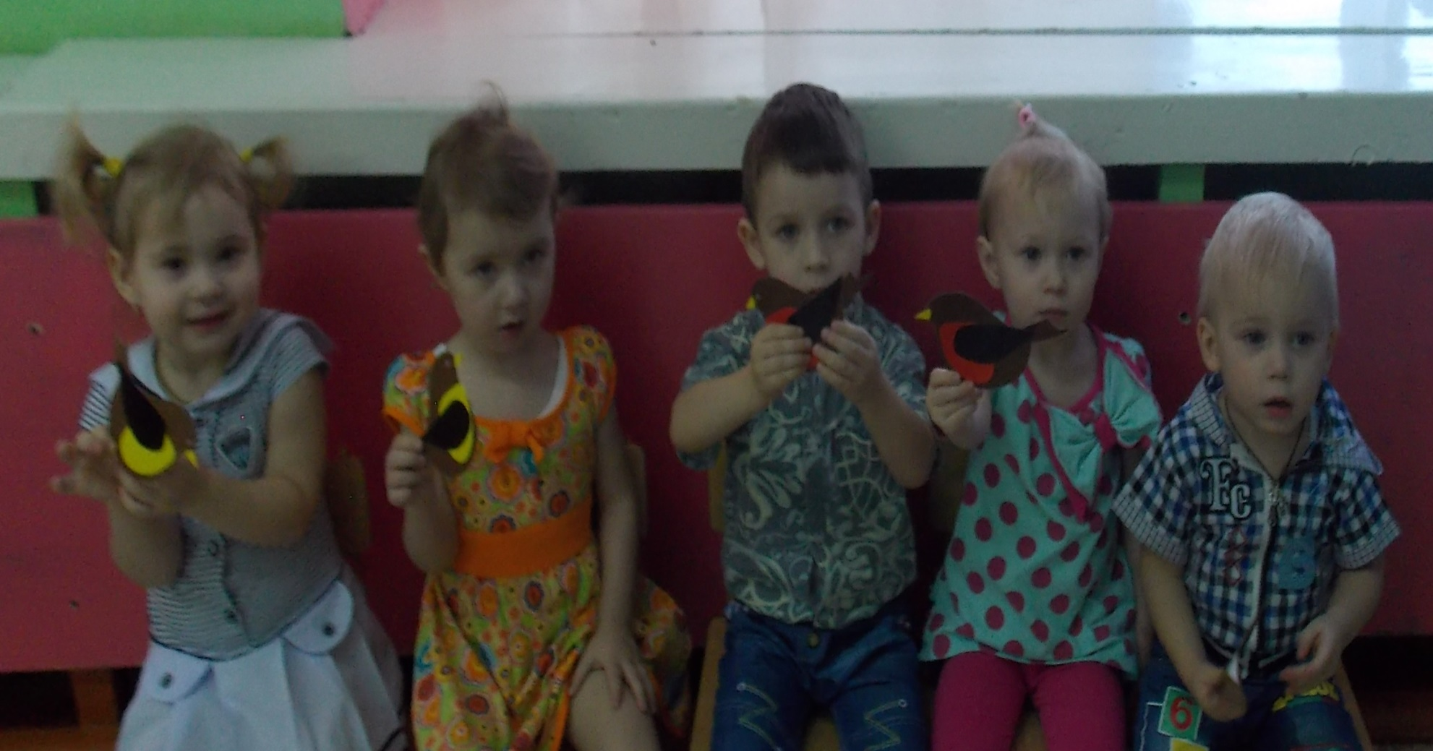
Спасибо за внимание!!!

